Slide 1
PHÒNG GIÁO DỤC VÀ ĐÀO TẠO QUẬN LONG BIÊN
Chào đón các em học sinh 4 đã đến với tiết Mĩ thuật

Slide 2
KHỞI ĐỘNG
- Giới thiệu bức tranh em vẽ ?
- Vì sao em đã chọn nhân vật đó để vẽ?

Slide 3
PHÒNG GIÁO DỤC VÀ ĐÀO TẠO QUẬN LONG BIÊN
Mĩ thuật lớp 4
CHỦ ĐỀ : NGÔI TRƯỜNG HẠNH PHÚC
BÀI 3: Tranh chân dung nhân vật
Tiết 2: Hoàn thiện sản phẩm

Slide 4
Đồ dùng
- Bài vẽ tiết 1
- Giấy vẽ, bút chì, tẩy, màu vẽ, các vật liệu khác…

Slide 5
Yêu cầu cần đạt
Nhắc lại được cách vẽ chân dung rõ đặc điểm nhân vật.
Hoàn thiện bài vẽ được chân dung và biết sử dụng thêm vật liệu khác vào bài làm rõ đặc điểm nhân vật.
Chia sẻ, nhận xét bài của mình của bạn và tìm ra bài yêu thích nhất.

Slide 6
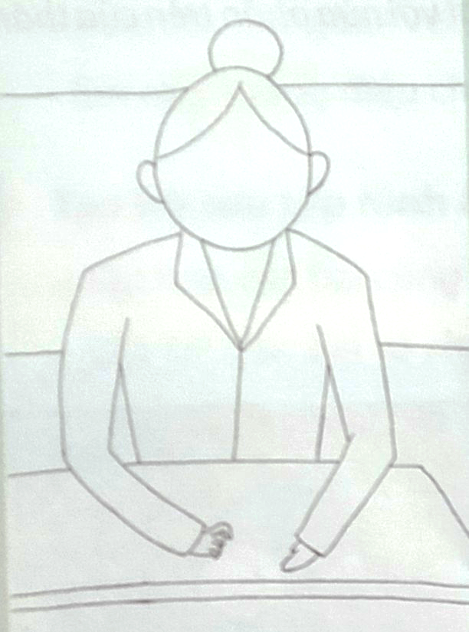
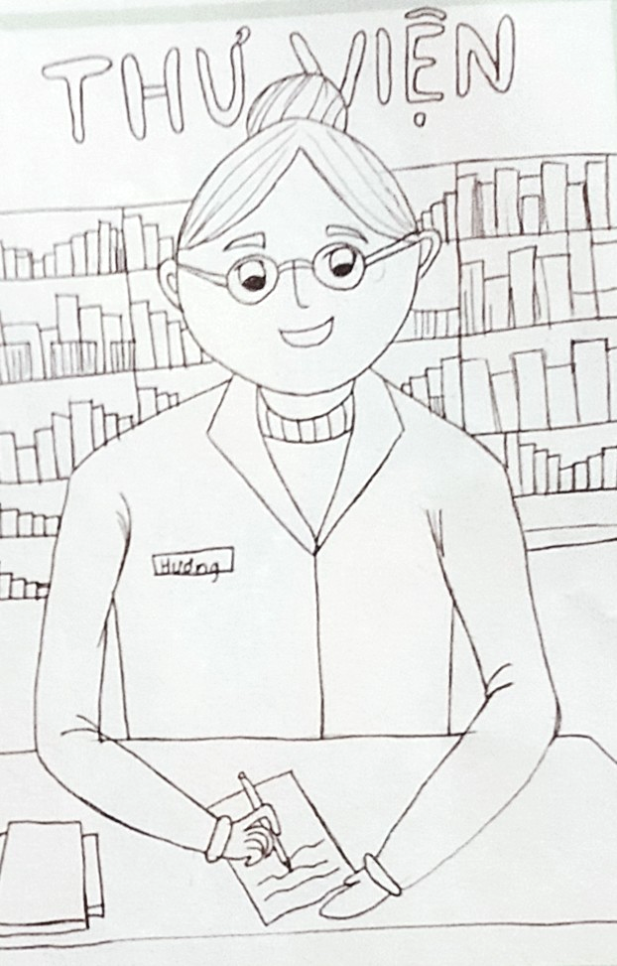
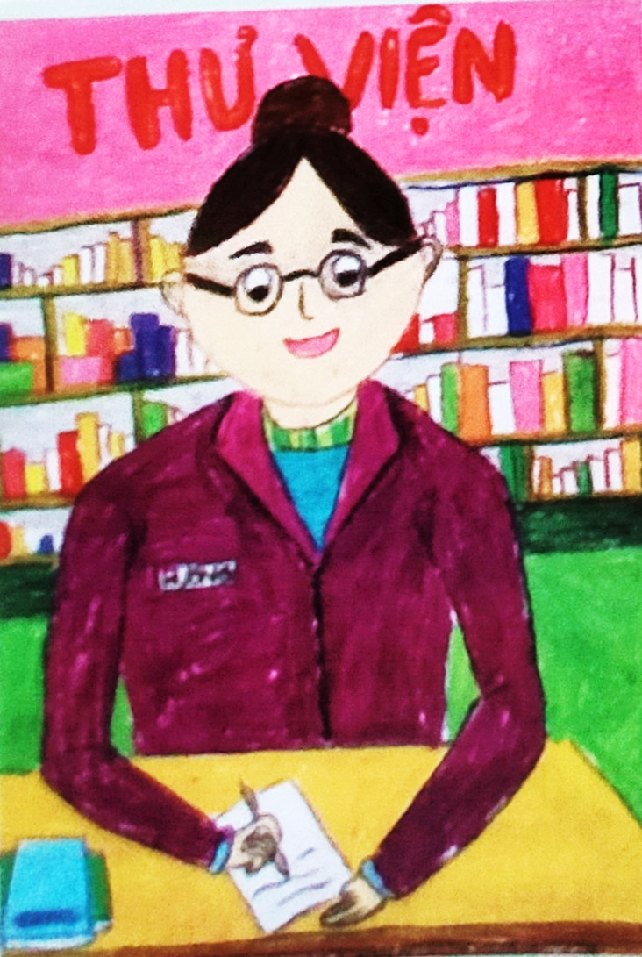
1. ÔN TẬP KIẾN THỨC KĨ NĂNG
1. Nhắc lại các bước vẽ tranh chân dung nhân vật yêu thích.
1. Phác hình để xác định bố cục của chân dung trong bài vẽ.
2. Vẽ các đặc điểm của chân dung và trang phục của nhân vật.
3. Vẽ màu và hoàn thiện sản phẩm.

Slide 7
. KIẾN TẠO KIẾN THỨC - KĨ NĂNG
1. Phác hình để xác định bố cục của chân dung trong bài vẽ.
2. Vẽ các đặc điểm của chân dung và trang phục của nhân vật.
3. Vẽ màu và hoàn thiện sản phẩm.

Slide 9
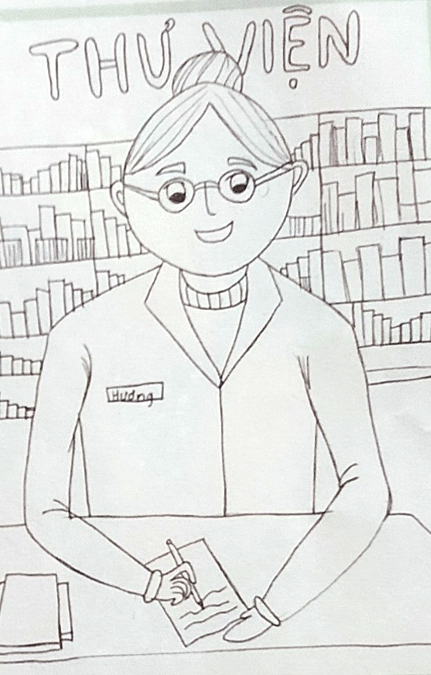

Slide 10
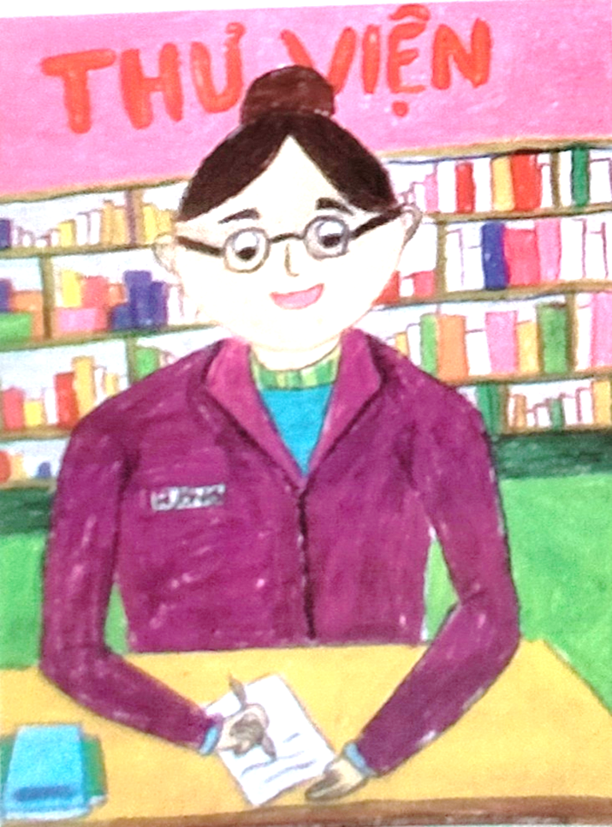

Slide 11
Ghi nhớ
Tranh chân dung có thể diễn tả được đặc điểm về hoạt động và nghề nghiệp của nhân vật.

Slide 12
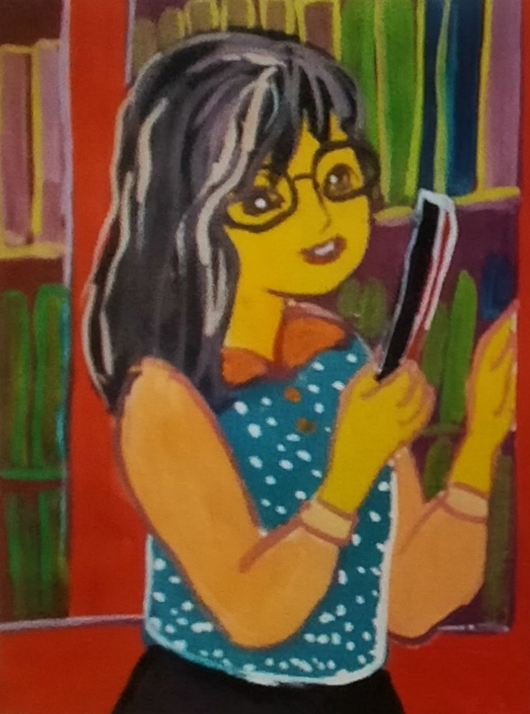
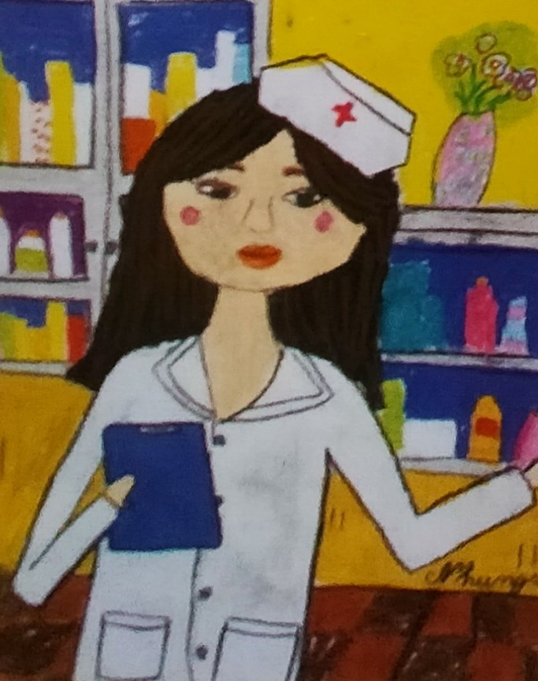
Sản phẩm tham khảo

Slide 13
2. Luyện tập – Sáng tạo
Tạo hình tranh chân dung nhân vật
Chân dung trong bài em vẽ ai? Đặc điểm đáng nhớ của người đó là gì?
Cần vẽ thêm hoặc sử dụng vật liệu em sưu tầm gì để bài vẽ, tạo hình sinh động hơn và rõ đặc điểm?
Em đã thể hiện không gian cho bài vẽ sinh động ra sao?

Slide 14
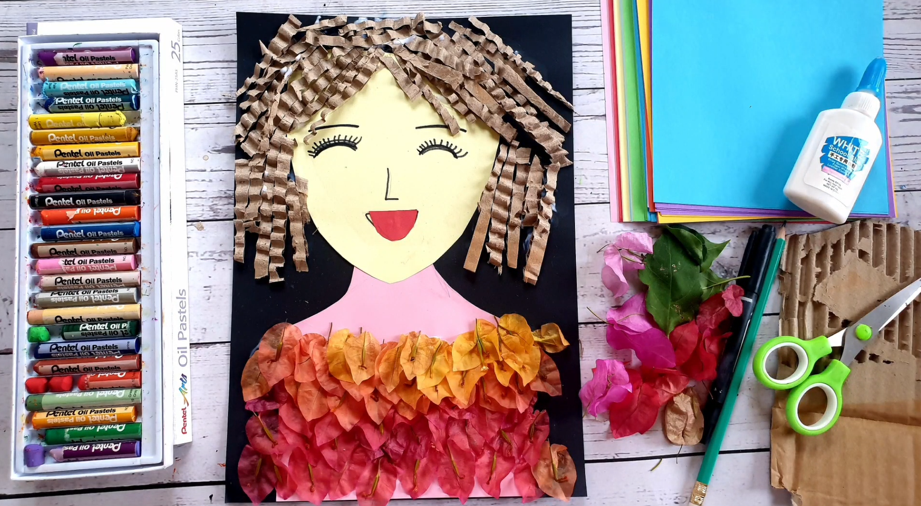
Bài mẫu gợi ý sử dụng chất liệu khác

Slide 15
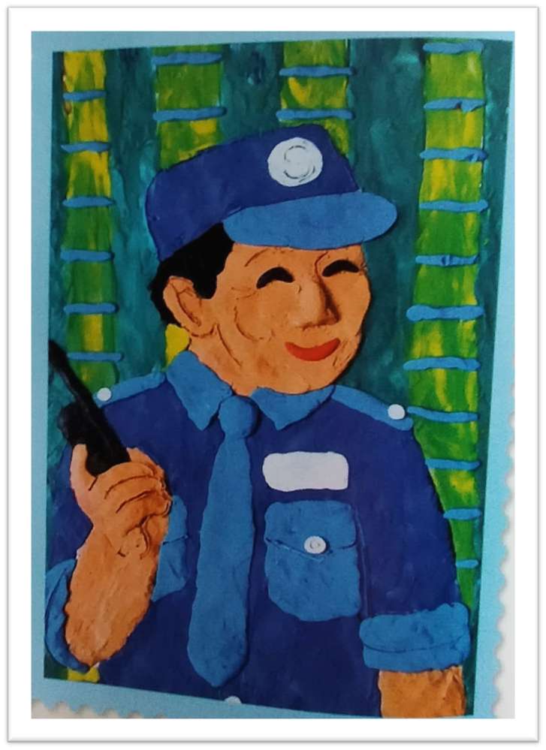
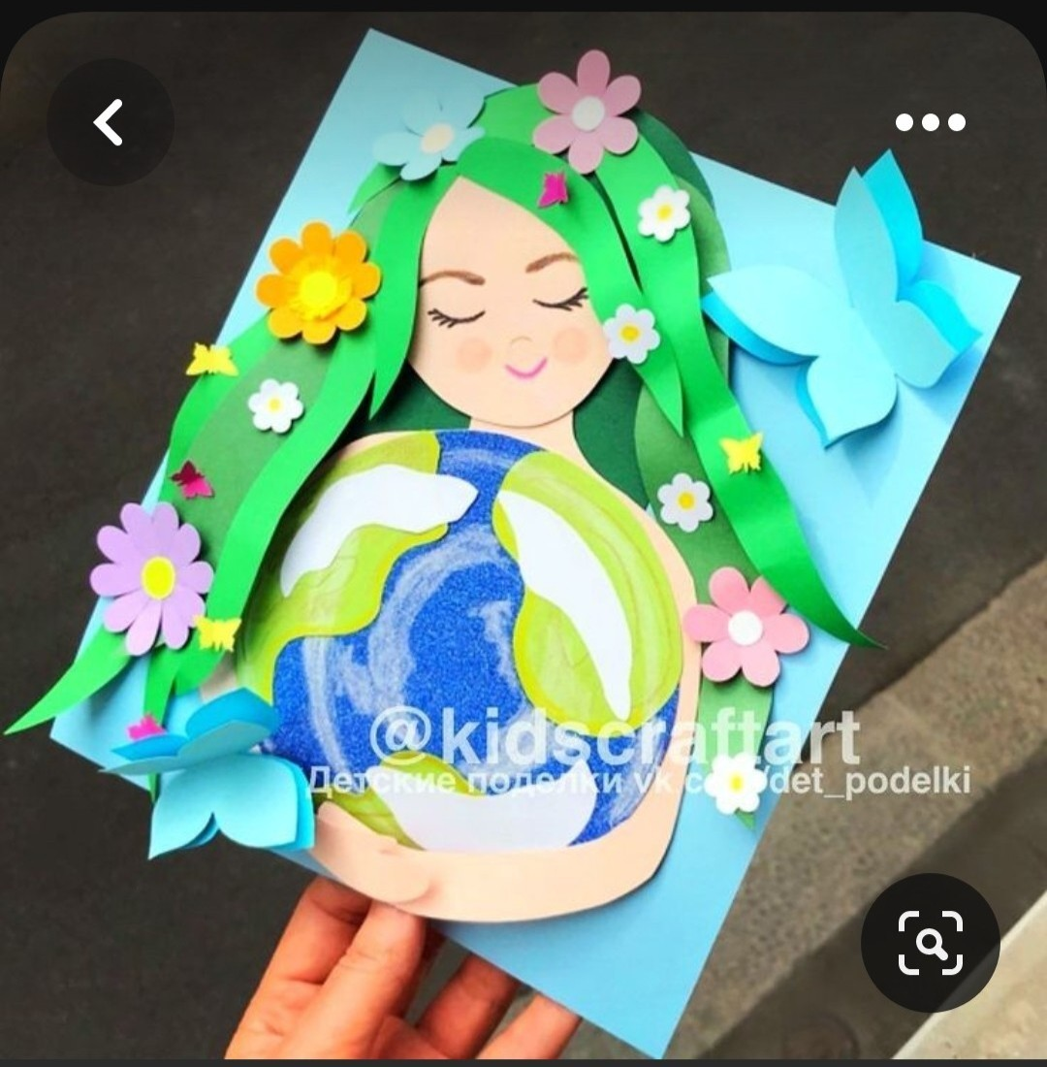
Sản phẩm đất nặn
Sản phẩm bìa và hoa
Sản phẩm giấy bìa màu

Slide 16
Ghi nhớ
Cần sử dụng các chất liệu sưu tầm để làm rõ đặc điểm nhân vật và sử dụng chất kết dính. Nên chú ý giữ gìn vệ sinh chung chỗ ngồi sạch sẽ, gọn gàng.

Slide 17
4.Phân tích đánh giá
*Trưng bày, thảo luận và chia sẻ
Em thích bài vẽ nào?
Nhân vật trong bài vẽ gây ấn tượng gì cho em?
Nét và hình, chất liệu thể hiện trong bài vẽ có gì ấn tượng?
Màu thứ cấp trong bài được pha trộn từ những màu cơ bản nào?
Nêu cảm nhận của em khi hoàn thành bài vẽ?
Em có ý tưởng gì để điều chỉnh bài vẽ hoàn thiện hơn?

Slide 18
Ghi nhớ
Trong trường học có rất nhiều cô bác tận tụy với công việc để đem đến cho các em một môi trường học tập an toàn. Chúng ta cần trân trọng, biết ơn những con người đáng quý ấy..

Slide 19
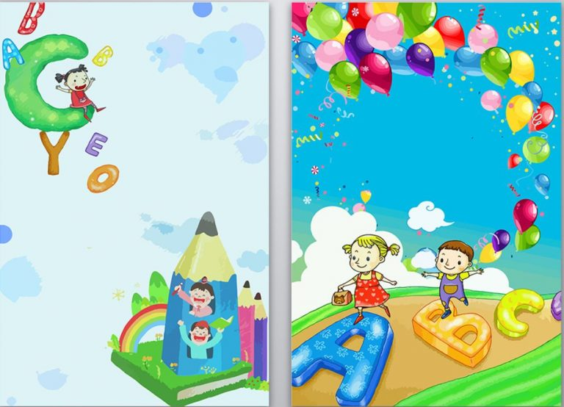
Dặn dò
Chuẩn bị đồ dùng cho bài học sau

Slide 20
Xin chào và hẹn gặp lại các em!
Xin chào và hẹn gặp lại các em!

